Slide 1

AR markers
Unity RA

Slide 2

Canvas

Slide 3
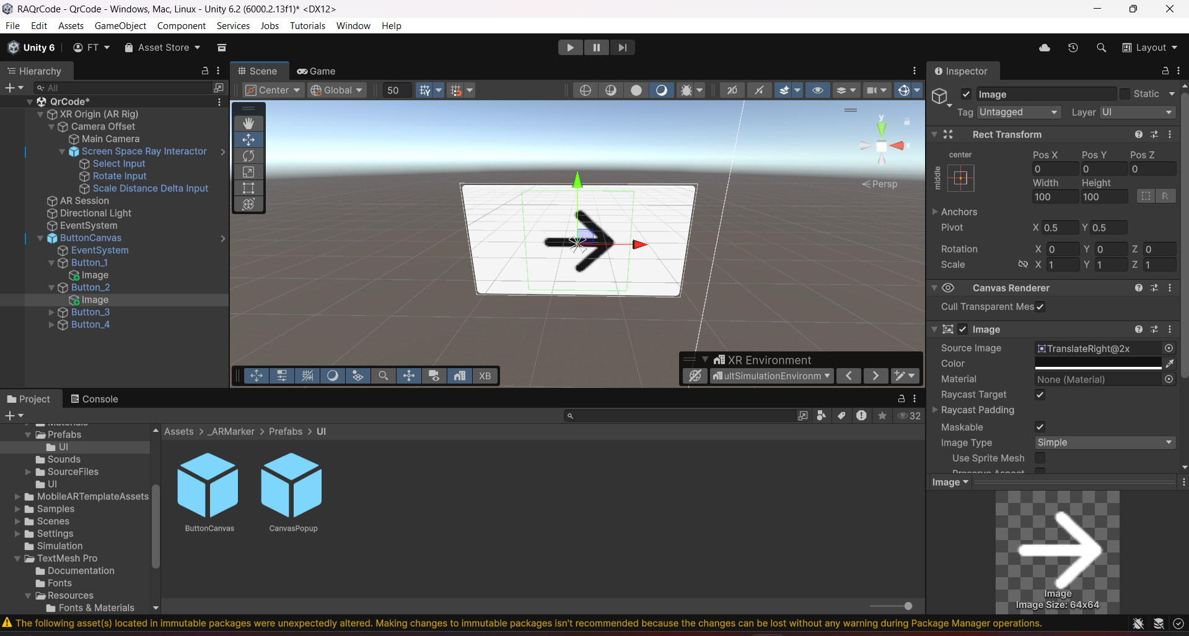
Adicione o prefab do canvas Se quiser customize com imagens e aparência

Slide 4
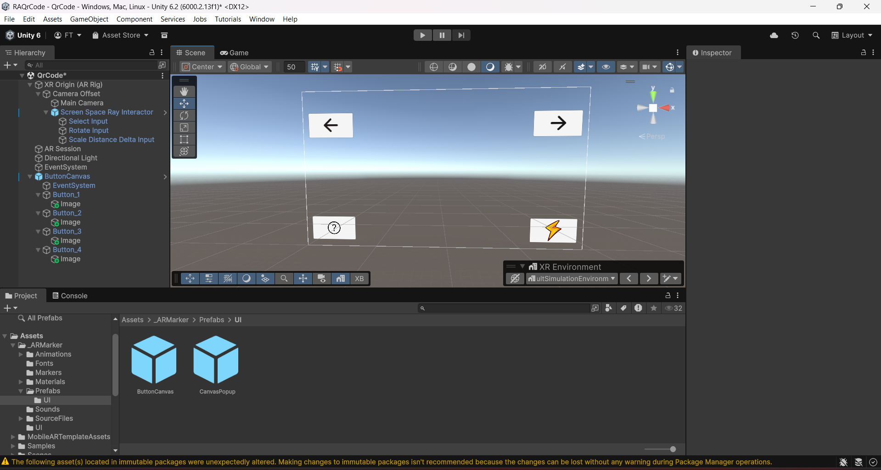

Slide 5

Scripts Rotate

Slide 6
Criando event
using System;
using UnityEngine;
public class ARObjectEvents : MonoBehaviour
{
// Evento global: avisa quando um objeto AR foi criado
public static Action<Transform> OnARObjectSpawned;
}

Slide 7
O que é um event no Unity?
Um event é um mecanismo para avisar outras partes do código que algo aconteceu, sem criar dependência direta entre os scripts.
Em vez de um script ficar perguntando:
“o objeto já foi criado?” “já pode rotacionar?” “já pode mostrar UI?”

Slide 8

Problema!
Nosso objeto é criado na cena então para referencia-lo termos que usar uma abordagem via código para avisar a UI que ele foi criado e pegar sua referência com ajuda do Event que criamos agora pouco.

Slide 9

using UnityEngine;
using UnityEngine.XR.ARFoundation;
public class ARTrackedImageHandler : MonoBehaviour
{
public ARTrackedImageManager trackedImageManager;
private void OnEnable()
{
trackedImageManager.trackedImagesChanged += OnTrackedImagesChanged;
}
private void OnDisable()
{
trackedImageManager.trackedImagesChanged -= OnTrackedImagesChanged;
}
private void OnTrackedImagesChanged(ARTrackedImagesChangedEventArgs args)
{
// Quando um novo marker for detectado
foreach (var trackedImage in args.added)
{
if (trackedImage.transform.childCount > 0)
{
Transform spawnedObject = trackedImage.transform.GetChild(0);
// DISPARA O EVENTO
ARObjectEvents.OnARObjectSpawned?.Invoke(spawnedObject);
}
}
}
}

Slide 10
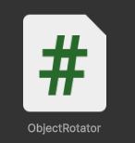
using UnityEngine;
public class ObjectRotator : MonoBehaviour
{
private Transform modelObject;
public float rotationStep = 15f;
private void OnEnable()
{
ARObjectEvents.OnARObjectSpawned += SetModel;
}
private void OnDisable()
{
ARObjectEvents.OnARObjectSpawned -= SetModel;
}
public void SetModel(Transform newModel)
{
modelObject = newModel;
Debug.Log("Objeto AR recebido pelo Canvas");
}
public void RotateLeft()
{
if (modelObject == null) return;
modelObject.Rotate(0f, rotationStep, 0f, Space.World);
}
public void RotateRight()
{
if (modelObject == null) return;
modelObject.Rotate(0f, -rotationStep, 0f, Space.World);
}
}

Slide 11
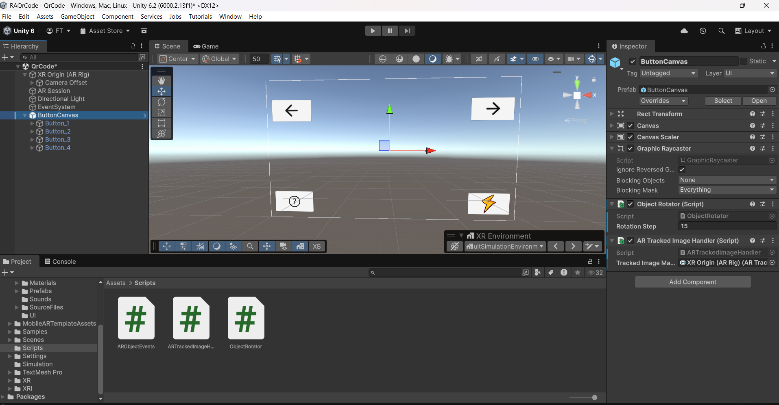

Slide 12

🔄 Fluxo completo (passo a passo)
App inicia
Canvas + ObjectRotator já existem
Marker aparece na câmera
ARFoundation cria o prefab
trackedImagesChanged dispara
args.added recebe o marker
Você pega o filho (prefab)
Evento global é disparado
UI recebe a referência
Botões passam a funcionar
🏁 Por que essa abordagem é boa?
✔ Desacoplada ✔ UI não depende do AR ✔ AR não depende da UI ✔ Fácil de expandir ✔ Código limpo

Slide 13
Scripts Informações

Slide 14
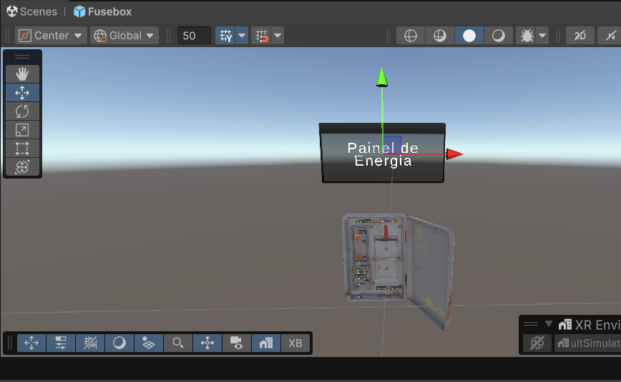
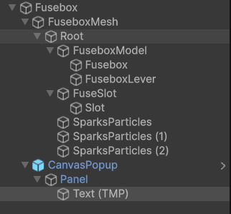
Adicione Popup no nosso Game Object
Customize o Popup
Deixe o Desativado nós o ativaremos via UI

Slide 15
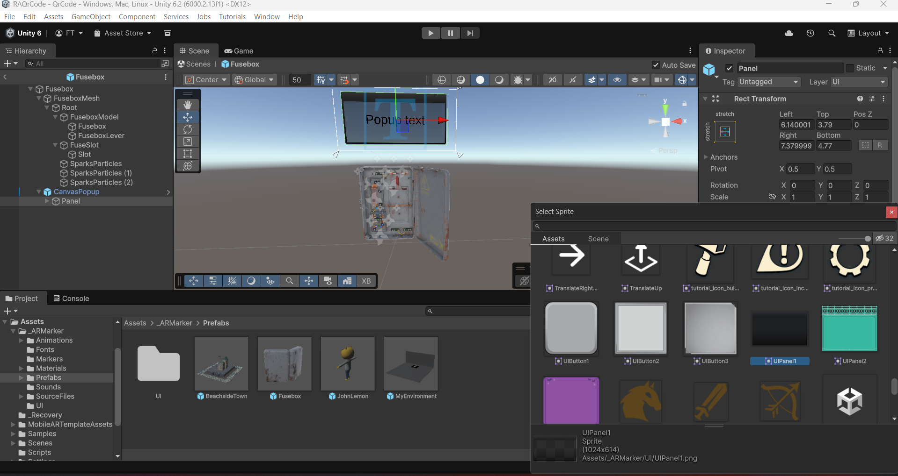

Slide 16

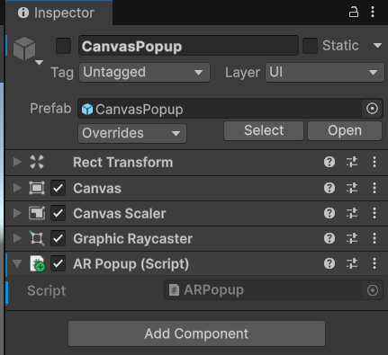

Crie um script ele será nosso marcador
Fusebox
└─ CanvasPopup 👈 AQUI
using UnityEngine;
public class ARPopup : MonoBehaviour
{
// Script marcador (não precisa de código)
}

Slide 17

Script para exibir o Popup
using UnityEngine;
public class ARPopupController : MonoBehaviour
{
private GameObject popup;
private void OnEnable()
{
ARObjectEvents.OnARObjectSpawned += OnObjectSpawned;
}
private void OnDisable()
{
ARObjectEvents.OnARObjectSpawned -= OnObjectSpawned;
}
private void OnObjectSpawned(Transform arObject)
{
ARPopup popupComponent = arObject.GetComponentInChildren<ARPopup>(true);
if (popupComponent != null)
{
popup = popupComponent.gameObject;
popup.SetActive(false);
}
else
{
Debug.LogWarning("ARPopup não encontrado no objeto AR");
}
}
public void TogglePopup()
{
if (popup == null) return;
popup.SetActive(!popup.activeSelf);
}
}

Slide 18
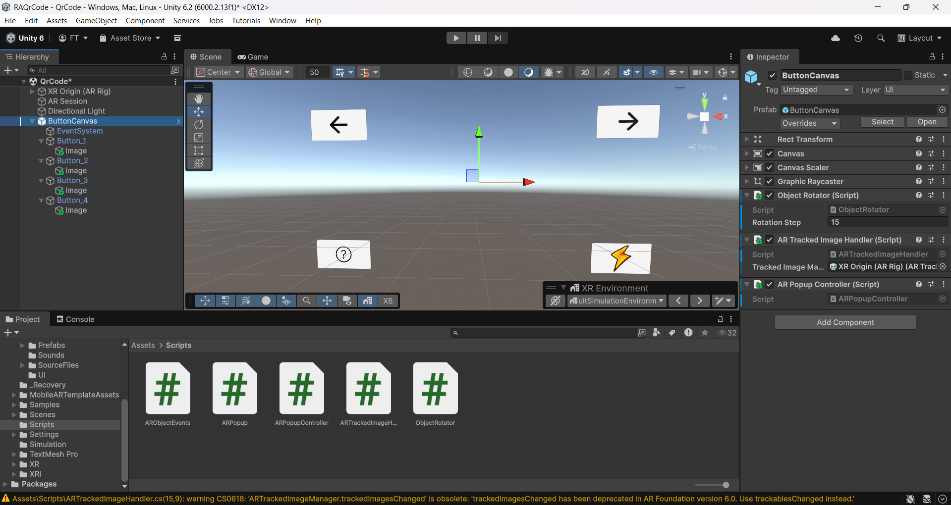

Slide 19
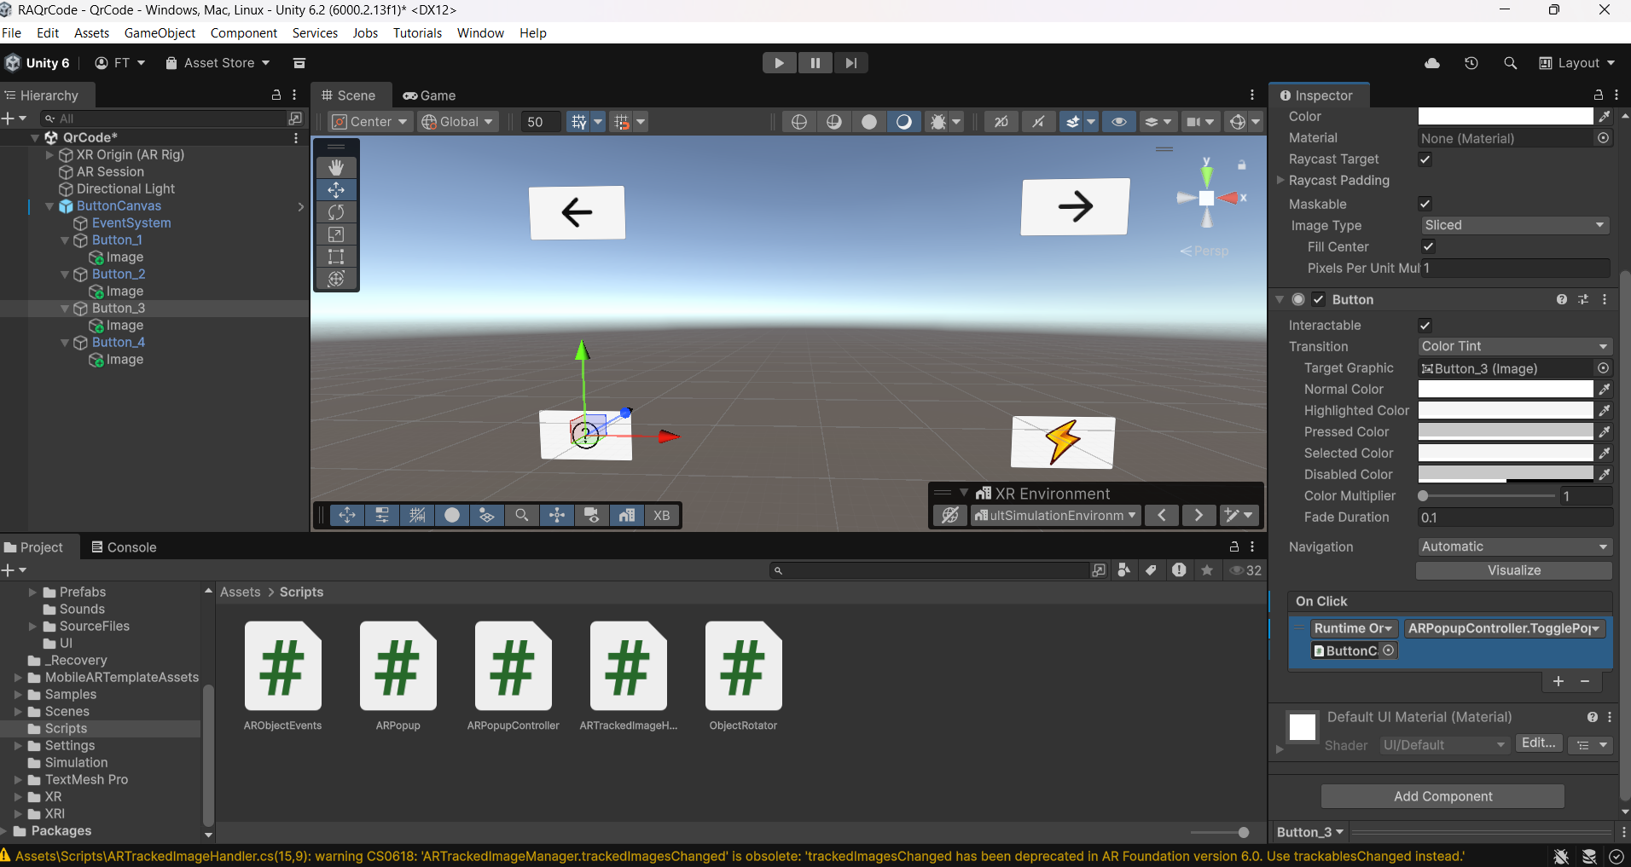

Slide 20
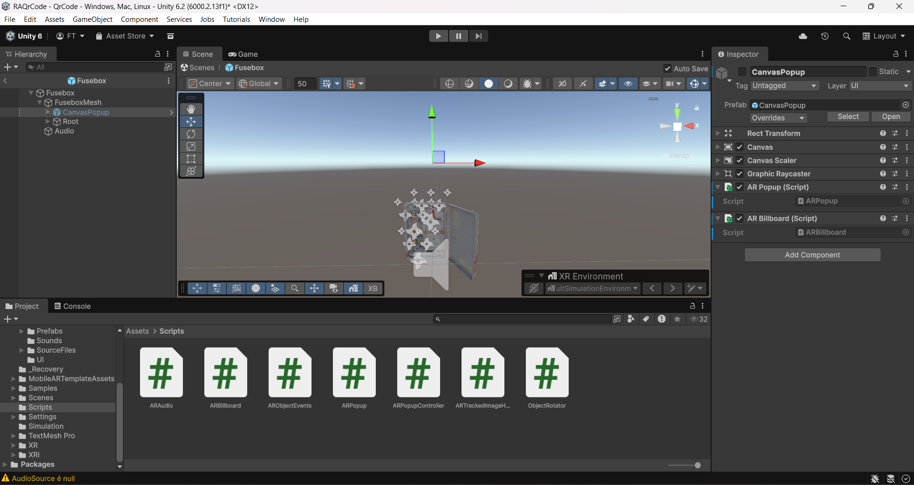

Slide 21

Script UI sempre olhar para câmera
using UnityEngine;
public class ARBillboard : MonoBehaviour
{
private Camera arCamera;
private void Start()
{
// Pega automaticamente a câmera principal do AR
arCamera = Camera.main;
}
private void LateUpdate()
{
if (arCamera == null) return;
// Direção do popup até a câmera
Vector3 direction = transform.position - arCamera.transform.position;
// Mantém o popup olhando para a câmera
transform.rotation = Quaternion.LookRotation(direction);
}
}
Script
└─ CanvasPopup 👈 AQUI

Slide 22
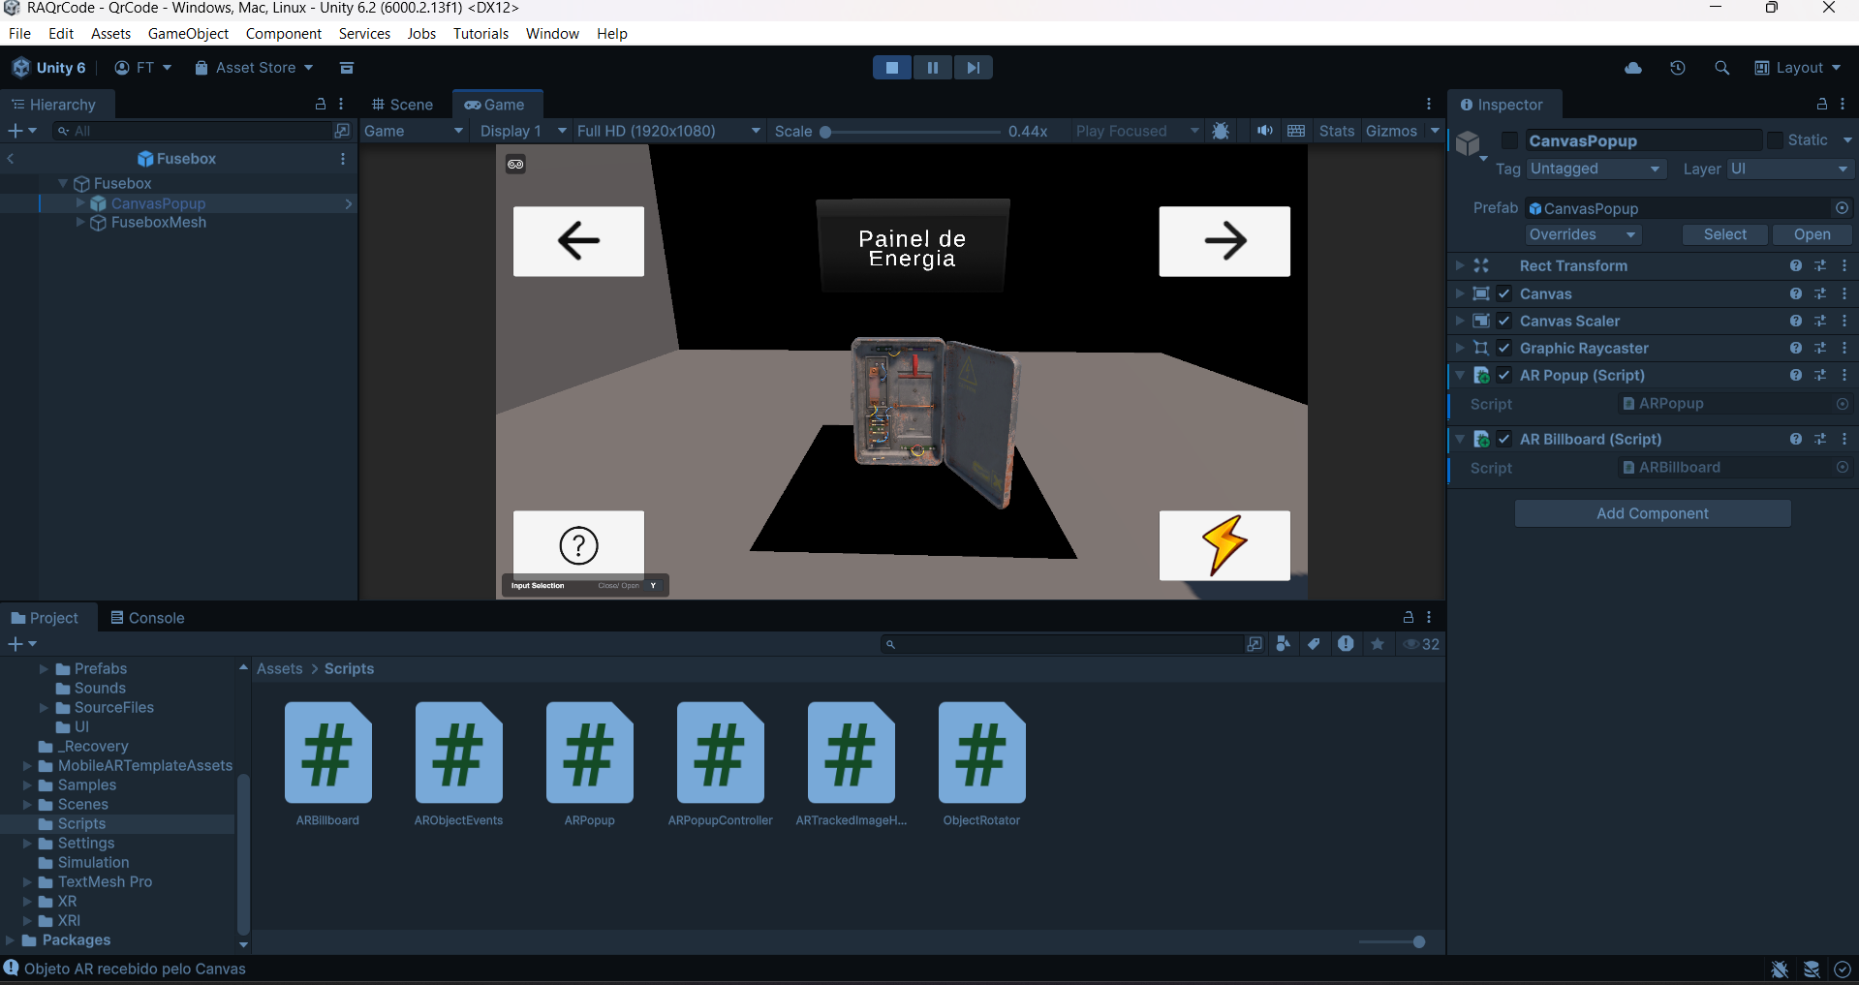

Slide 23
Scripts Som

Slide 24
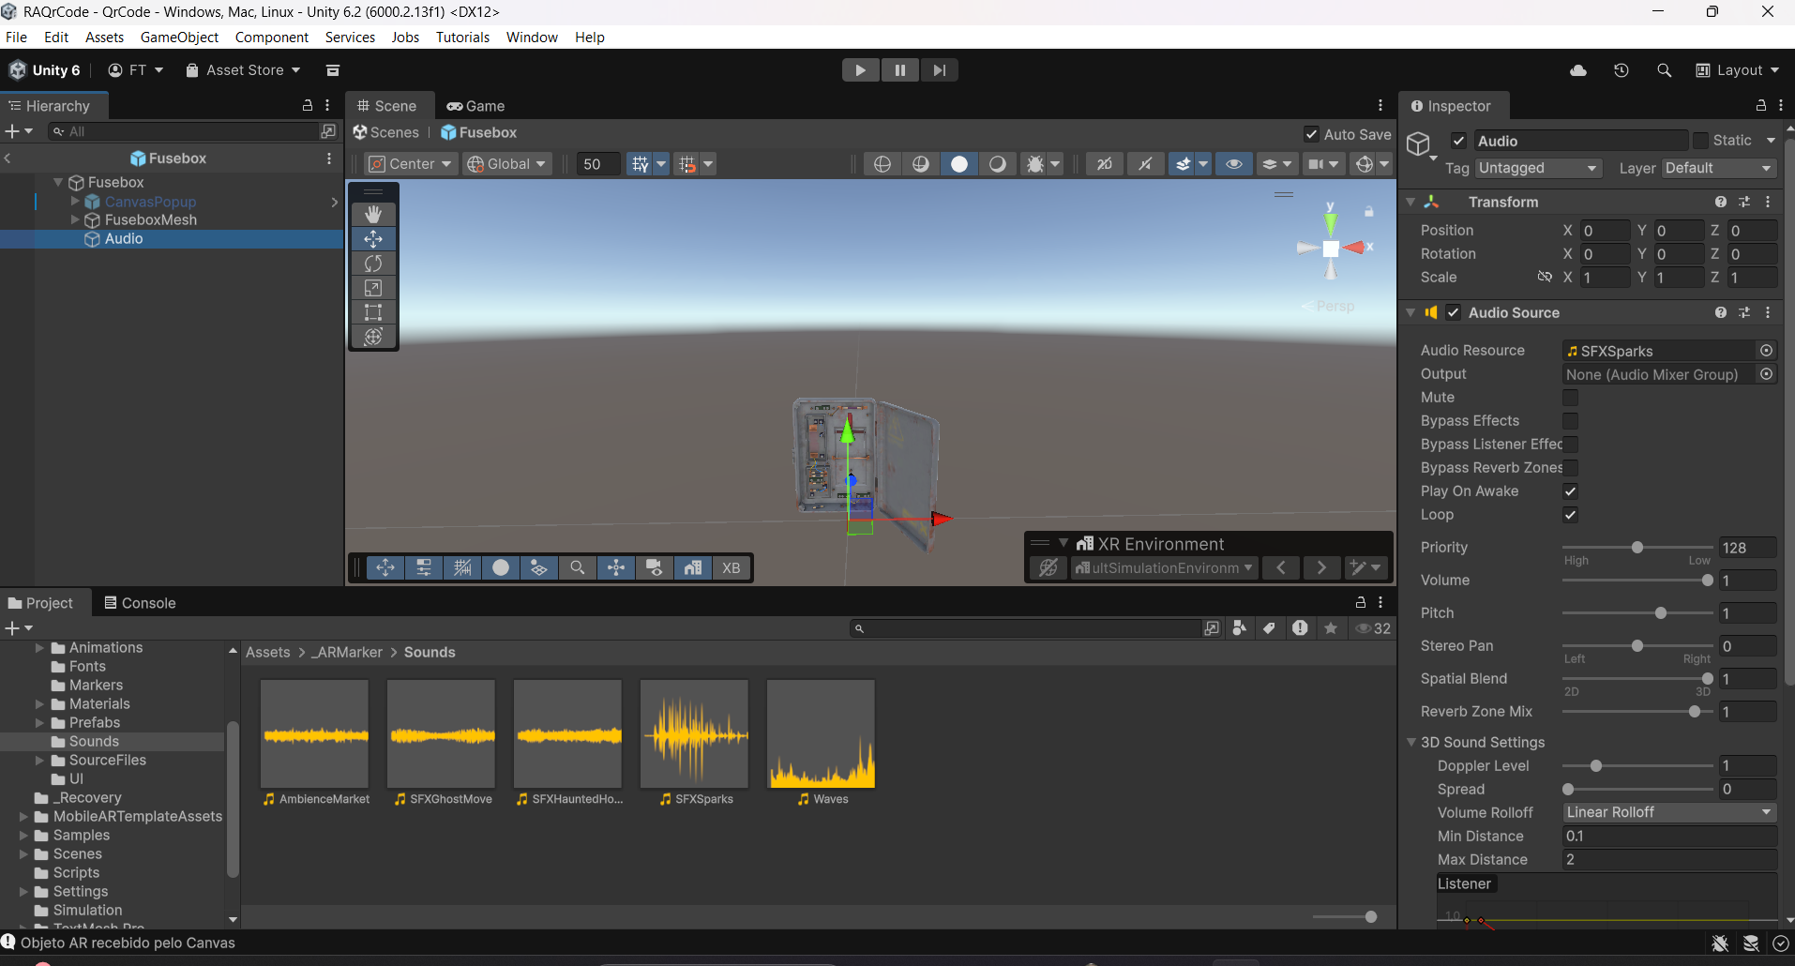
Adicione um Empty - Audio

Slide 25
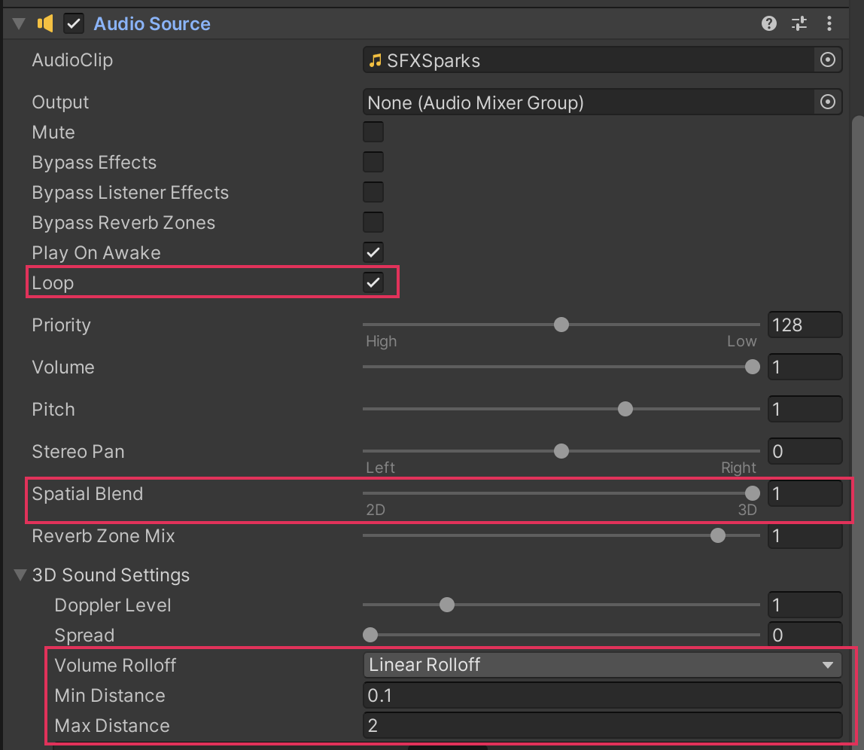
Configurações

Slide 26

using UnityEngine;
public class ARAudio : MonoBehaviour
{
private AudioSource audioSource;
private void OnEnable()
{
ARObjectEvents.OnARObjectSpawned += OnObjectSpawned;
}
private void OnDisable()
{
ARObjectEvents.OnARObjectSpawned -= OnObjectSpawned;
}
private void OnObjectSpawned(Transform arObject)
{
audioSource = arObject.GetComponentInChildren<AudioSource>(true);
if (audioSource != null)
{
audioSource.Stop(); // começa desligado
}
else
{
Debug.LogWarning("AudioSource não encontrado no objeto AR");
}
}
// Chamado pelo botão do Canvas
public void ToggleAudio()
{
if (audioSource == null) return;
if (audioSource.isPlaying)
audioSource.Stop();
else
audioSource.Play();
}
}

Slide 27
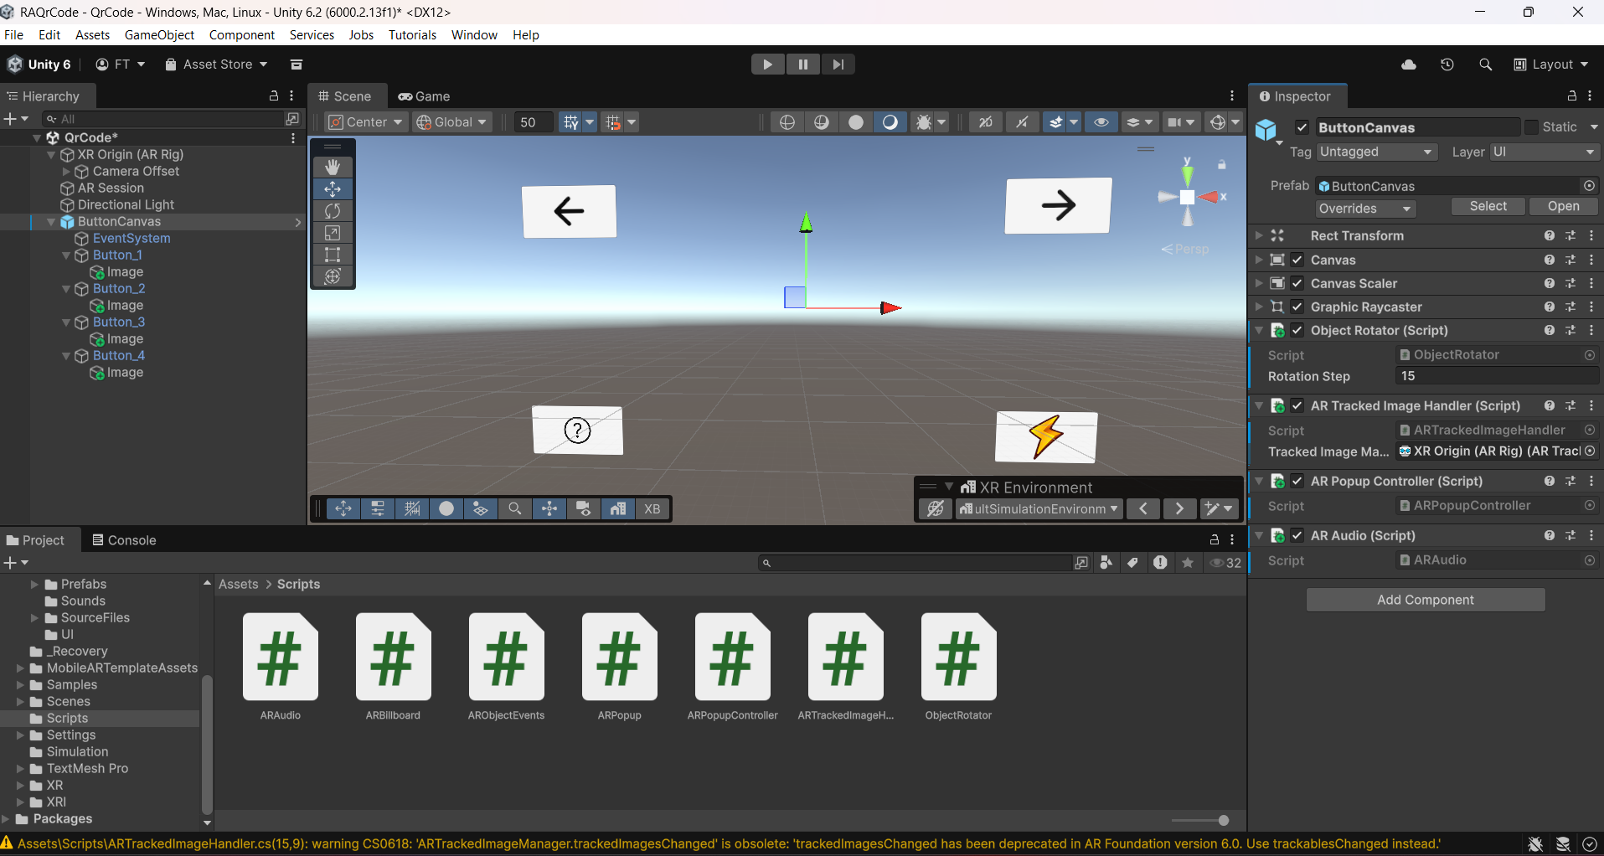

Slide 28
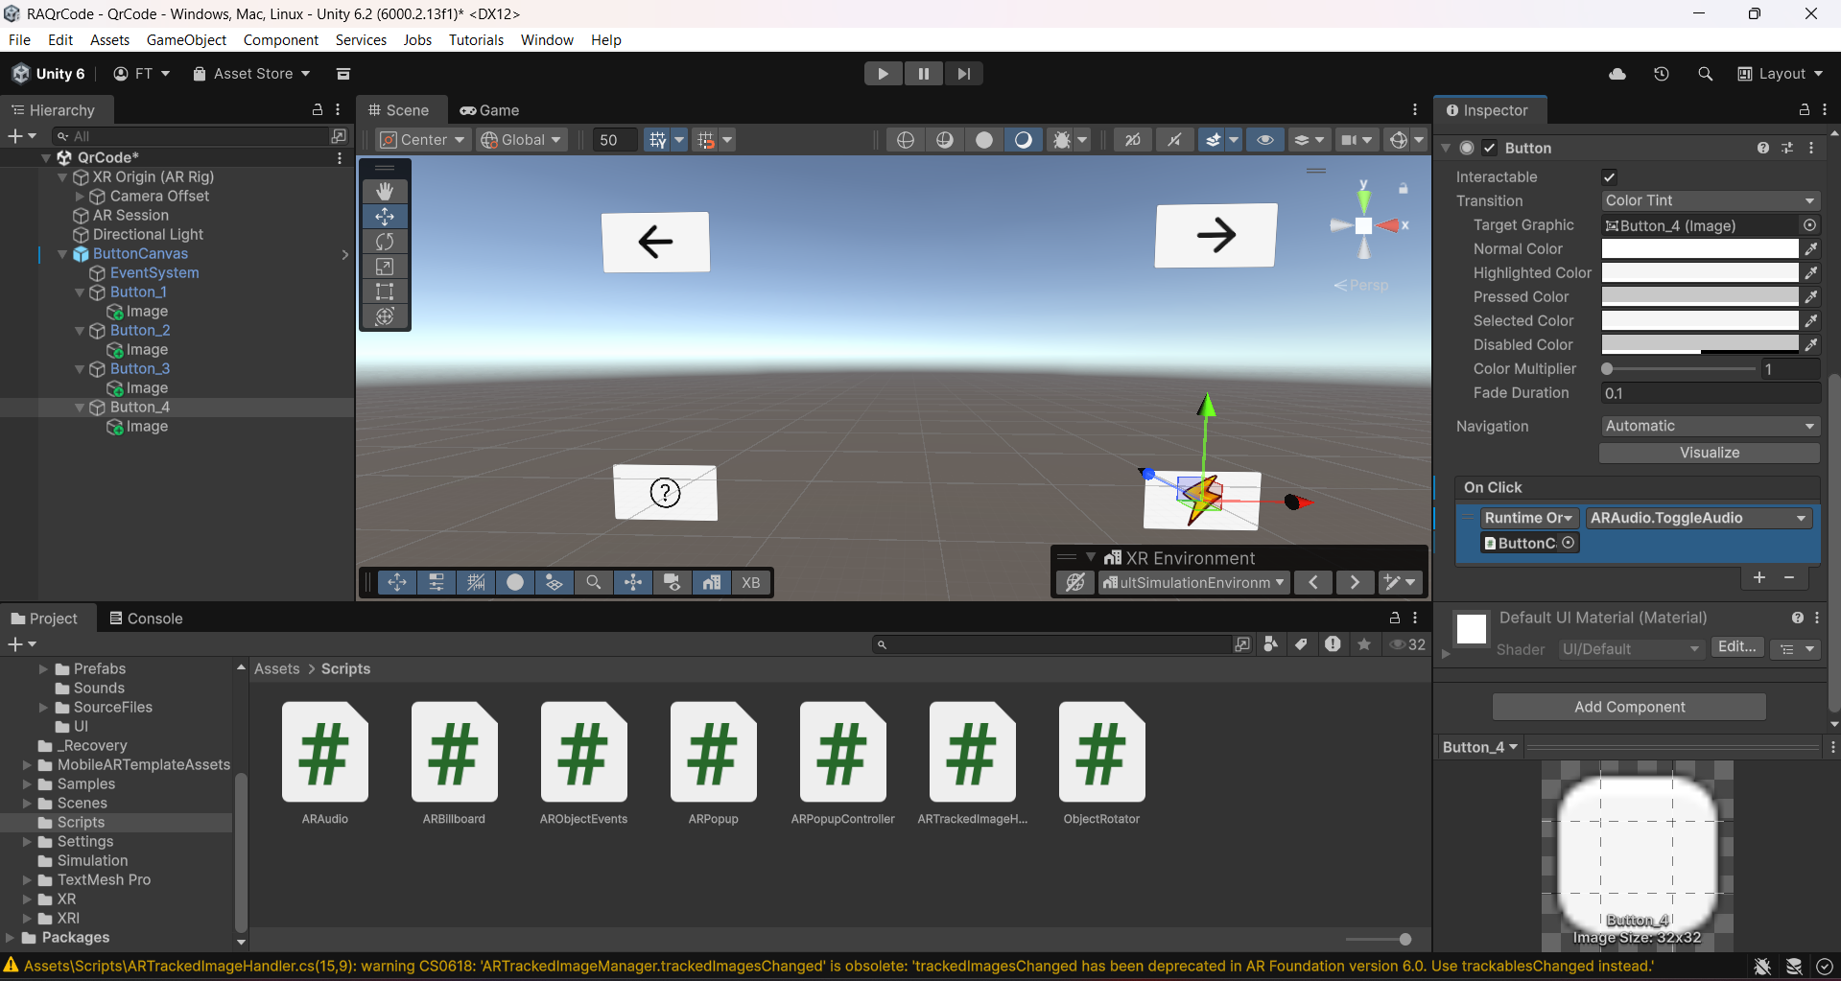

Slide 29
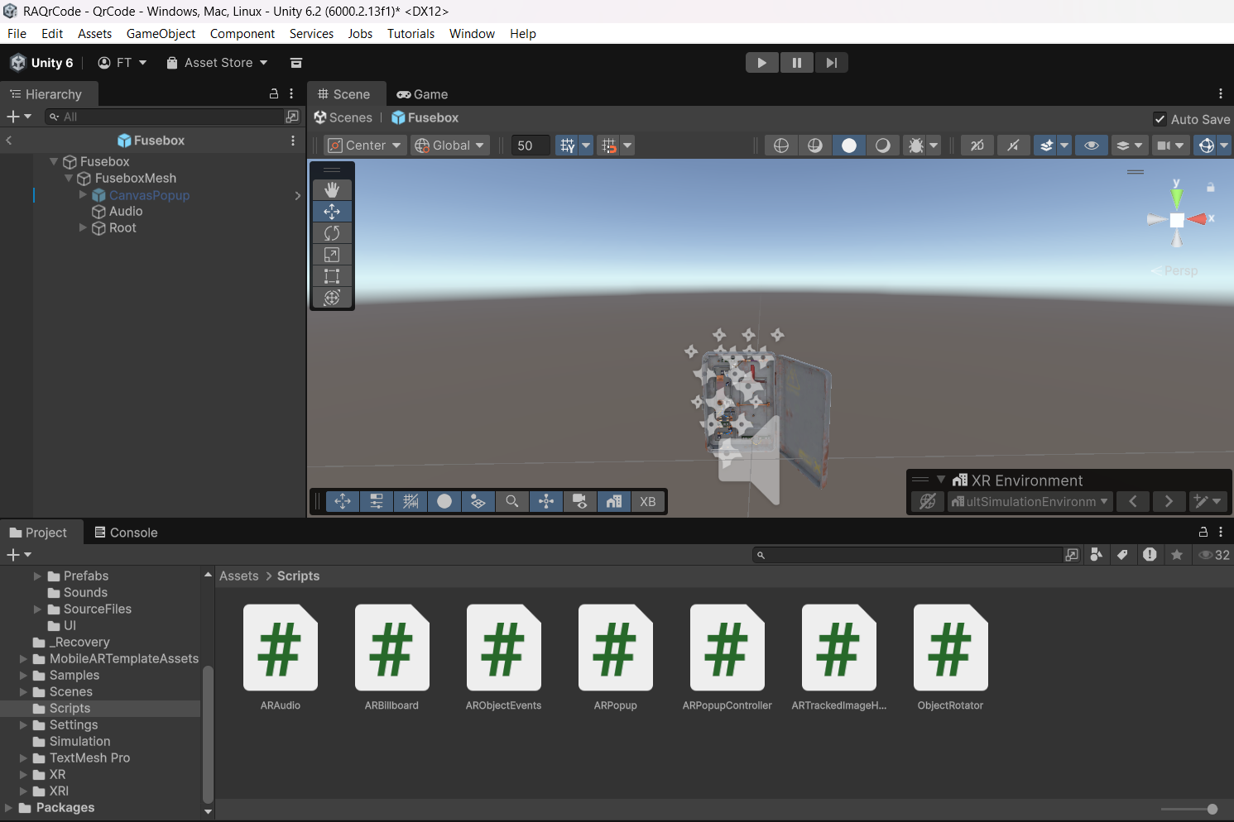
Hierarquia

